Slide 1
Universidade Aberta do SUS - UNASUS Universidade Federal de Pelotas Especialização em Saúde da Família Modalidade a Distância (EaD) Turma 5.
Melhoria Da Qualidade Da Atenção Ao Pré-Natal e Puerpério Da UBS Jardim Floresta, Boa Vista/ RR
Yakniel Romero Tamayo
Daniele Freitas Brasil
Boa Vista, 2015

Slide 2
Introdução
*Apesar da redução importante da mortalidade infantil no Brasil nas últimas décadas, os indicadores de óbitos neonatais apresentaram uma velocidade de queda aquém do desejado. Um número expressivo de mortes ainda faz parte da realidade social e sanitária do país. Tais mortes ainda ocorrem por causas evitáveis, principalmente no que diz respeito às ações dos serviços de saúde e, entre elas, a atenção pré-natal, ao parto e puerpério.
*Nossa equipe olhando as dificuldades apresentadas neste importante programa, decidiu colocar em prática ações para melhorar a atenção as gestantes e puérperas da área de abrangência.

Slide 3
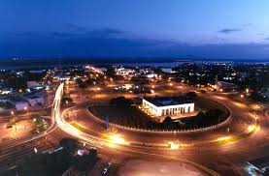
Boa Vista é capital e o município mais populoso do estado de Roraima. Situa-se na margem direita do Rio Branco, sede da região metropolitana. A população de Boa Vista foi recenseada pelo Instituto Brasileiro de Geografia e Estatísticas (IBGE) no ano 2013 em 309.050 habitantes.
7 federais.
13 estaduais.
36 municipais.
56 privados.
Nas UBS do município:
20 ESF tradicionais.
31 ESF do Programa Mais Médicos.
2 ESF-PROVAB.

Slide 4
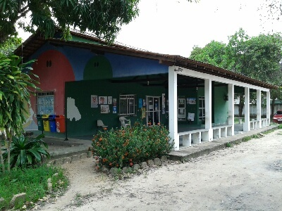
UBS urbana.
Bairro Jardim Floresta.
População dos bairros Jardim Floresta e Aeroporto.
Modelo de atenção: Estratégia de Saúde da Família (ESF), temos uma equipe de saúde.
**Inicialmente tínhamos em consulta de pré-natal um total de 18 gestantes cadastradas, de 40.95 das estimadas do total da população, que representa apenas 44% do indicador de cobertura. A maior dificuldade nesse sentido era que muitas gestantes não procuram atendimento em nossa unidade, preferindo outros serviços.

Slide 5
Objetivo Geral.
Melhoria Da Qualidade Da Atenção Ao Pré-Natal e Puerpério da área de abrangência.

Slide 6
Metodologia: Ações
Capacitação da equipe sobre Manual Técnico de Pré-natal e Puerpério.
Cadastro das gestantes e puérperas da área de abrangência.
Acolhimento inicial de todas as gestantes e puérperas na UBS.
Monitoramento periódico da cobertura do pré-natal e puerpério e do cumprimento dos objetivos de qualidade das consultas pré-natal e puerperal. (Fichas de acompanhamento e espelho).
Estabelecimento de sistema de alerta para o cumprimento dos elementos de qualidade das consultas.

Slide 7
Orientação sobre a disponibilidade de serviço odontológico na UBS CARANA.
Monitoramento do registro de finalização do tratamento odontológico no Cartão e do cumprimento da periodicidade das consultas, riscos por trimestre e encaminhamentos para o alto risco, promoção em saúde, assim como número de gestantes que faltaram a consulta puerperal.
Visitas domiciliares para a busca de gestantes e puérperas faltosas.
Preenchimento do SISPRENATAL, Ficha espelho e organização destes registros.
Encontro de gestantes e nutrizes e conversas sobre amamentação.
Esclarecimentos a comunidade sobre a importância da consulta de pré-natal e puerpério, assim como dos indicadores de qualidades nas consultas.
Controle de estoque das vacinas e sulfato ferroso/ácido fólico para as gestantes.
Organização da agenda para fazer a consulta da puérpera e do RN, no mesmo dia.

Slide 8
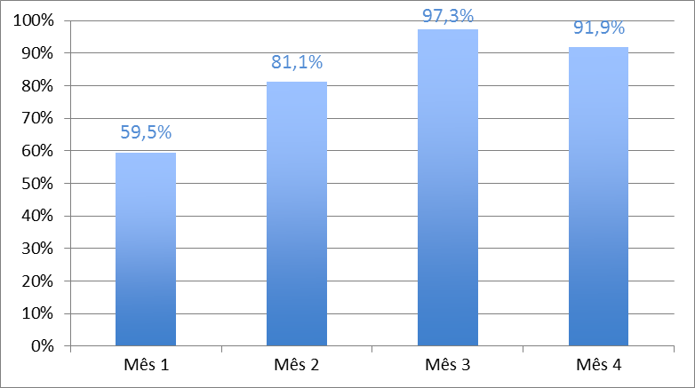
Objetivo 1: Ampliar a cobertura de pré-natal puerpério. Meta: Alcançar 90% de cobertura do programa de pré-natal.
Objetivos, Metas e Resultados
Meta: Garantir a 90% das puérperas cadastradas no programa de Pré-Natal e Puerpério da Unidade de Saúde consulta puerperal antes dos 42 dias após o parto.

Slide 9
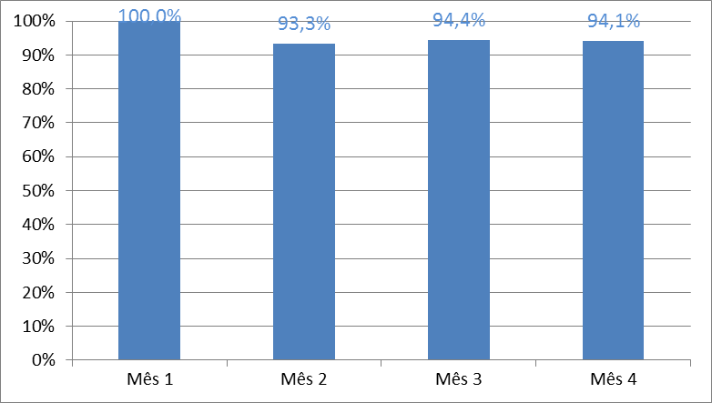
Objetivo 2. Melhorar a qualidade da atenção ao pré-natal e puerpério realizado na Unidade. Meta: Garantir a 100% das gestantes o ingresso no primeiro trimestre de gestação

Slide 10
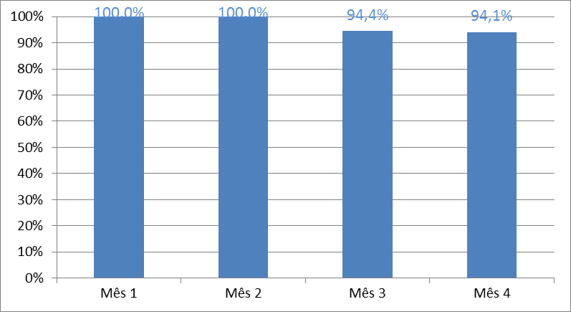
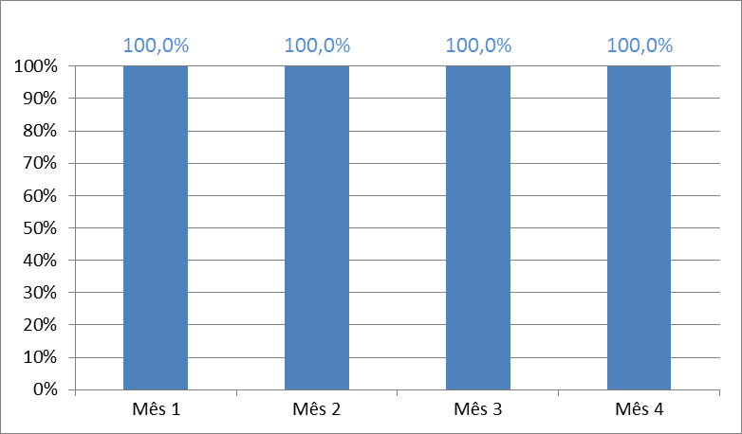
Meta: Realizar pelo menos um exame ginecológico por trimestre em 100% das gestantes e em 100% das puérperas.
Gestantes.
Puérperas.

Slide 11
Meta: Realizar pelo menos um exame de mamas em 100% das gestantes e em 100% das puérperas cadastradas no Programa. Meta: Garantir a 100% das gestantes a solicitação de exames laboratoriais de acordo com protocolo. Meta: Garantir a 100% das gestantes a prescrição de sulfato ferroso e ácido fólico conforme protocolo.

Slide 12
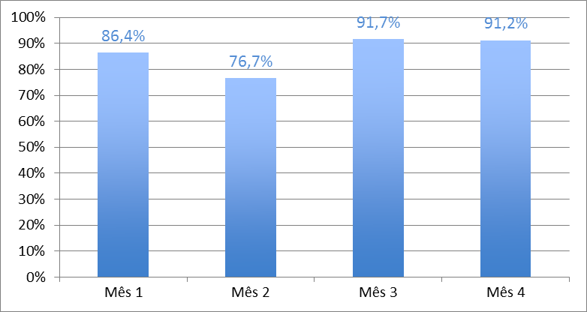
Meta: Garantir que 100% das gestantes com vacina antitetânica em dia.

Slide 13
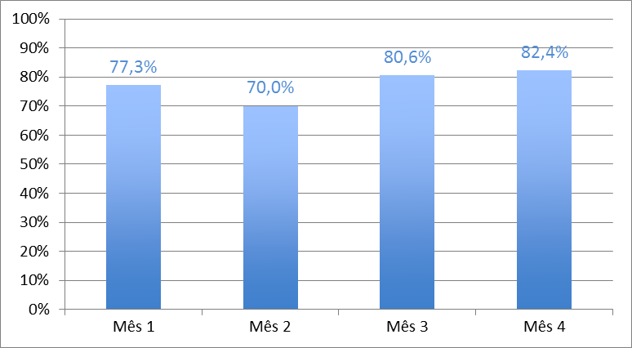
Meta: Garantir que 100% das gestantes estivessem com vacina contra hepatite B em dia.
Meta: Realizar avaliação da necessidade de atendimento odontológico em 100% das gestantes durante o pré-natal.

Slide 14
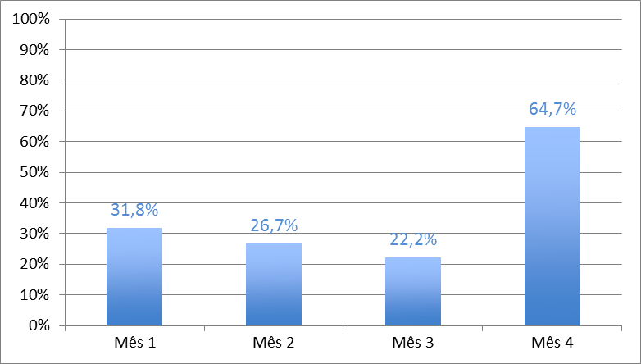
Meta: Garantir a primeira consulta odontológica programática para 100% das gestantes cadastradas.

Slide 15
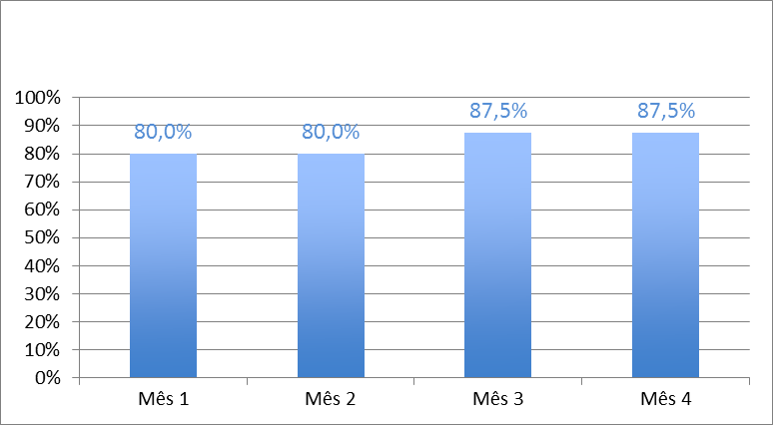
Meta: Examinar o abdome em 100% das puérperas cadastradas no Programa. Meta: Avaliação do estado psíquico em 100% das puérperas cadastradas no Programa. Meta: Avaliar intercorrências em 100% das puérperas cadastradas no Programa.
Meta: Prescrever a 100% das puérperas um dos métodos de anticoncepção.

Slide 16
Objetivo 3. Melhorar a adesão ao pré-natal e ao puerpério. Meta: Realizar busca ativa de 100% das gestantes faltosas às consultas de pré-natal e de 100% das puérperas que não realizaram a consulta de puerpério até 30 dias após o parto. Objetivo 4. Melhorar o registro do programa de pré-natal e puerpério. Meta: Manter registro na ficha espelho de pré-natal/vacinação em 100% das gestantes, assim como nas fichas de acompanhamento do Programa em 100% das puérperas. Objetivo 5. Realizar avaliação de risco nas gestantes atendidas. Meta: Avaliar risco gestacional em 100% das gestantes. Objetivo 6. Promover a saúde no pré-natal e no puerpério. Meta: Garantir a 100% das gestantes, orientação nutricional durante a gestação.

Slide 17
Meta: Promoção do aleitamento materno junto a 100% das gestantes e puérperas durante as consultas pré-natais e puerperais. Meta: Orientar 100% das gestantes e 100% das puérperas cadastradas no Programa sobre os cuidados com o recém-nascido. Meta: Orientar 100% das gestantes sobre anticoncepção após o parto. Meta: Orientar 100% das gestantes sobre riscos do tabagismo e do uso de álcool e drogas na gestação. Meta: Orientar 100% das gestantes sobre higiene bucal. Meta: Orientar 100% das puérperas cadastradas no Programa de Pré-Natal e Puerpério sobre planejamento familiar.

Slide 18
Discussão
Ampliação da cobertura do programa de pré-natal e puerperal.
Melhoria da qualidade dos atendimentos oferecidos pela equipe.
Melhorou o registro dos programas que no inicio da intervenção tinha grandes dificuldades.
Melhor preparação da equipe, o que foi facilitado pelas capacitações frequentes que foram oferecidas durante toda a intervenção.
Promoveu uma maior união da equipe.
A equipe trabalha de forma articulada, a relação médico-enfermeiro está fortalecida o que permite que tudo seja realizado da melhor maneira

Slide 19
As gestantes e puérperas manifestam uma grande satisfação com os serviços oferecidos e a qualidade da atenção.
Para a equipe constitui outro desafio o fato de impactar ainda mais à população, razão pela qual vamos redobrar nossos esforços.
A intervenção toda será incorporada em nossa rotina de trabalho, até agora a maioria das ações já formam parte da mesma, mas ainda faltam algumas que em breve serão incorporadas.
Iremos aprimorar ainda mais o trabalho de conscientização da comunidade em relação á necessidade de priorização da atenção deste importante grupo assim como da importância da participação nas atividades planejadas.

Slide 20
Reﬂexão crítica sobre o processo pessoal de aprendizagem
Posição muito positiva.
Minhas expectativas iniciais foram cobertas pela excelente metodologia usada na concepção deste curso.
Favoreceu muito nos relevantes resultados alcançados o grande apoio da minha orientadora, sem ela não teria sido possível esses resultados.
Importante aporte no meu crescimento profissional.
Grande experiência e excelente oportunidade num país com um sistema de saúde com algumas particularidades diferentes ao nosso.

Slide 21
Aprendizados mais relevantes:
Atenção domiciliar dos usuários portadores de neoplasias,
Estrutura e funcionamento das UBS.
Participação social nas ações em saúde.
O curso foi bem desenhado, atendendo aos elementos fundamentais que precisam ser aprimorados nos profissionais que atuam na atenção básica. Agradeço infinitamente esta oportunidade que o Brasil e especialmente a Universidade Federal de Pelotas (UFPEL) ofereceu para minha vida profissional.

Slide 22
MUITO OBRIGADO !

